Slide 1

ОБМЕННАЯ ПОРЯЗРЯДНАЯ СОРТИРОВКА
П. Хильдебрандт, Г. Исбитц, Х. Райзинг и Ж. Шварц
Исходный массив: | 5 101 | 3 011 | 6 110 | 4 100 | 2 010 | 1 001 | 7 111
1 обмен (i = 1, j = 6): | 1 001 | 3 011 | 6 110 | 4 100 | 2 010 | 5 101 | 7 111
2 обмен (i = 3, j = 5): | 1 001 | 3 011 | 2 010 | 4 100 | 6 110 | 5 101 | 7 111
[1 3 2] [4 6 5 7]
Function Bits(x,b,k: integer): integer;
begin
Bits:=(x shr b) and (1 shl k-1);
end;

Slide 2
ОБМЕННАЯ ПОРЯЗРЯДНАЯ СОРТИРОВКА
Procedure Radix (var x: vector);
Procedure Sort (l,r: index; b: integer);
var i,j: index;
begin
if (r > l) and (b >= 0) then
begin
i:=l; j:=r;
repeat
while (bits(x[i].key,b,1)=0) and (i<j) do i:=i+1;
while (bits(x[j].key,b,1)=1) and (i<j) do j:=j-1;
Swap(x[i],x[j]);
until i = j;
if bits(x[r].key,b,1)=0 then j:=j+1;
Sort (l,j-1,b-1); Sort(j,r,b-1);
end;
end;
begin Sort(1,n, Sizeof(x[1].key)*8) end; {radix}
T(N) = 2T(N/2) + N
O(N log N)

Slide 3
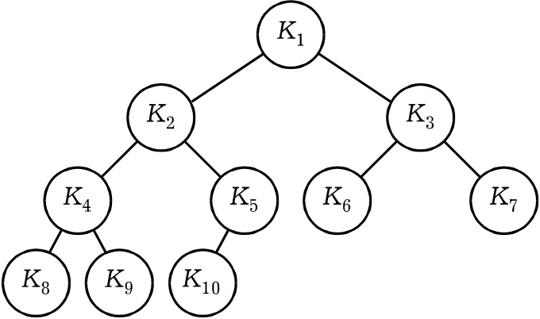
Пирамидальная СОРТИРОВКА
Дж. Уильямс 1964 г.
K₁, K₂, K₃, …, K_{n}
k > N div 2
K_{j div 2} ≥ K_{j}, 1 ≤ j div 2 < j ≤ N
K₁ ≥ K₂, K₁ ≥ K₃, K₂ ≥ K₄, K₂ ≥ K₅
k = N div 2
K₁ = max(K₁, K₂, …, K_{n}).

Slide 4
Пирамидальная СОРТИРОВКА
Procedure DownHeap (k,N: index);
var i,j: index; y:Tbase;
begin
y:=x[k];
while k<=N div 2 do
begin
j:=k+k;
if j<N then if x[j].key<x[j+1].key then j:=j+1;
if y.key>=x[j].key then break;
x[k]:=x[j];
k:=j;
end;
x[k]:=y;
end;

Slide 5
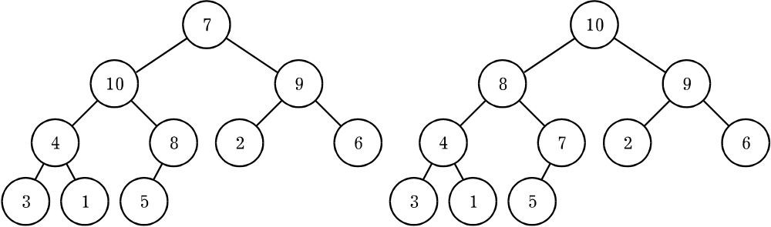
Пирамидальная СОРТИРОВКА
7, 10, 9, 4, 8, 2, 6, 3, 1, 5.
Procedure Heap(var x: vector);
var k,count: index;
begin
count:=N;
for k:=N div 2 downto 1 do DownHeap(k,count);
repeat
Swap(x[1],x[count]); count:=count-1;DownHeap(1,count);
until count<=1;
end; {Heap}
O(log N)
O(N)
O(N log N)

